Slide 1
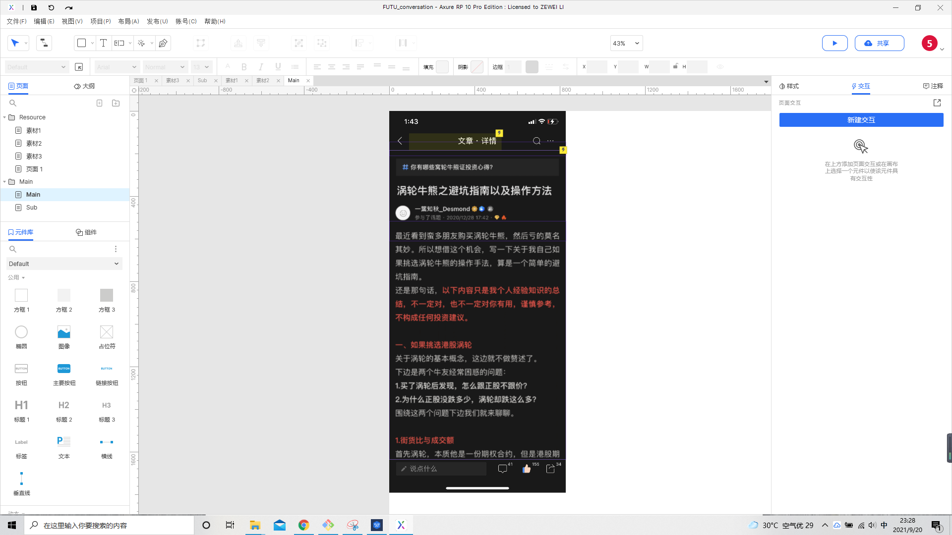
可上下拖动当前页面。
可点击查看对话按钮，
跳转至新页面。

Slide 2
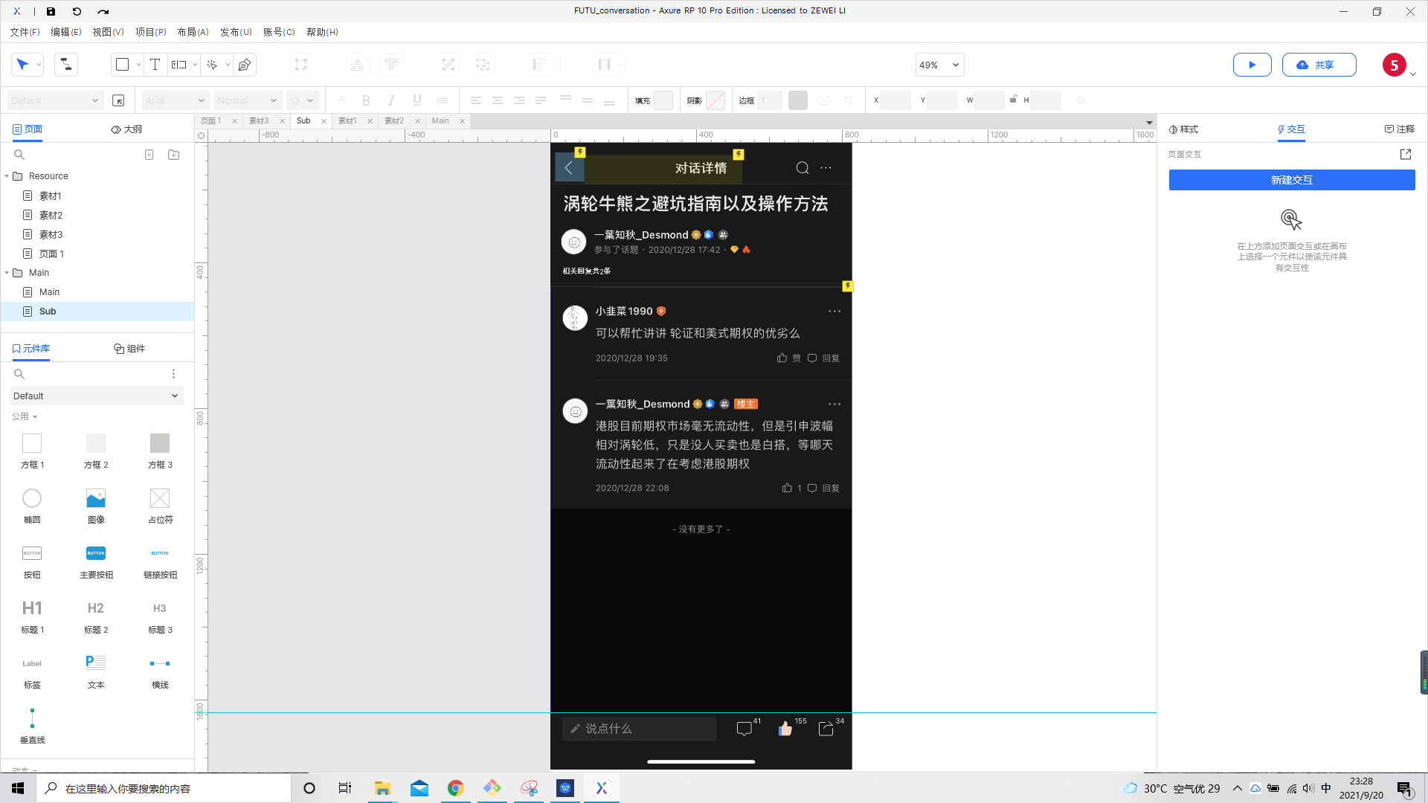
可上下拖动当前页面。
可点击左上角返回按钮，
返回至原评论圈。

